Slide 1




24
REMSYSTEEM
Pagina 1 van 6
WWW.GREENKARTING.NL
Les 24

Slide 2
REMSYSTEEM: HOE STOP JE VEILIG MET EEN GREENKART?
🚦 Monteren, testen, bijstellen – alles draait om controle
Pagina 2 van 6
WWW.GREENKARTING.NL
Les 24

Slide 3
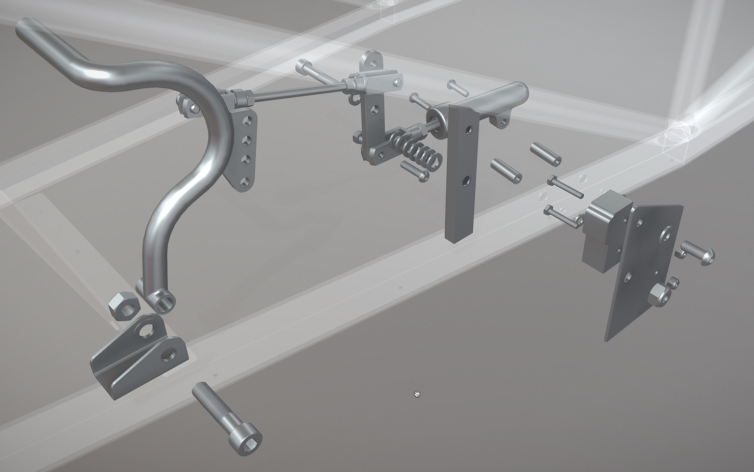
INLEIDING
EEN KART ZONDER GOED REMSYSTEEM IS GEVAARLIJK. IN DEZE LES LEER JE:
    HOE JE HET REMSYSTEEM OPBOUWT
    WAAROM VEILIG MONTEREN ZO BELANGRIJK IS
    HOE JE OMGAAT MET EEN TECHNISCHE UITDAGING: EEN TE KORTE REMPOMP-AS
KLIK OP DE FOTO OM EEN 3D BEELD TE ZIEN.
Pagina 3 van 6
WWW.GREENKARTING.NL
Les 24

Slide 4
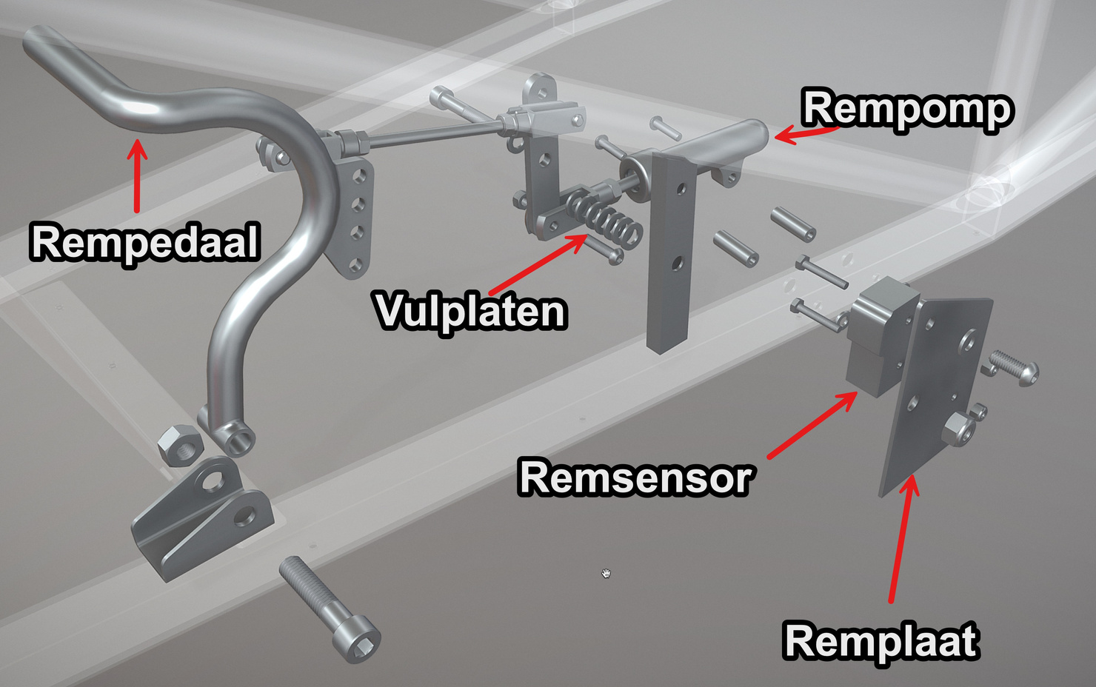
UITLEG: REMSYSTEEM ONDERDELEN
    🔩 REMPEDAAL BEVESTIGEN OP DE PEDAALSTEUN
    → GEBRUIK 4 VULPLATEN (0,5 MM) EN BORGMOEREN ZODAT HET PEDAAL GOED VASTZIT
    🧱 PLAATHOUDER BEVESTIGEN OP HET CHASSIS
    🧲 REMSENSOR MONTEREN OP DE HOUDERPLAAT
    🧷 REMPOMP VASTZETTEN OP HET CHASSIS (GEBRUIK EERDER GEBOORDE GATEN)
Pagina 4 van 6
WWW.GREENKARTING.NL
Les 24

Slide 5
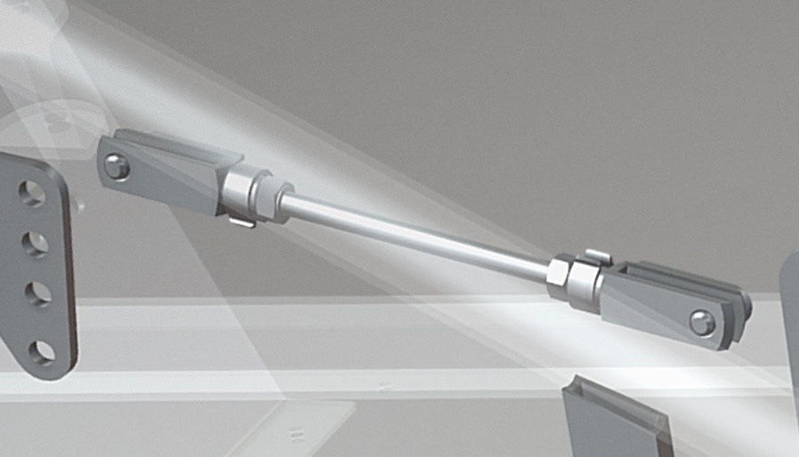
UITDAGING: DE TE KORTE REMPOMP-AS
🛠️ DE AS VAN DE POMP IS TE KORT
➡️ OPLOSSING: OVERLEG MET JE DOCENT WAT TE DOEN.
👉 DOEL: JE LEERT CREATIEF DENKEN EN ZELF PROBLEMEN OPLOSSEN
🧑‍🏭 SLIMME MONTEURS DENKEN IN OPLOSSINGEN, NIET IN PROBLEMEN.
Pagina 5 van 6
WWW.GREENKARTING.NL
Les 24

Slide 6

AFSLUITING
JE WEET NU:
✔️ HOE JE EEN REMSYSTEEM MONTEERT
✔️ HOE JE EEN REMSYSTEEM KUNT VULLEN MET REMVLOEISTOF
👉 NA GOEDKEURING MAG JE DOOR NAAR DE VOLGENDE!
Pagina 6 van 6
WWW.GREENKARTING.NL
Les 24

